Slide 1
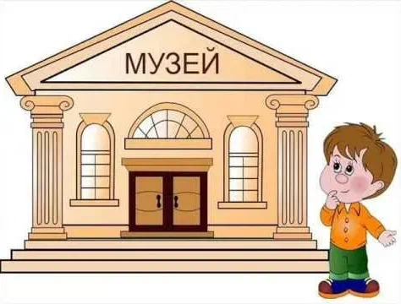
Всероссийский фестиваль педагогических идей «Открытый урок»
Конкурс «У нас в школе есть музей» 2025
Педагог дополнительного образования
МБУ ДО «ХЦДТ»
Ермакова Ирина Александровна

Slide 2
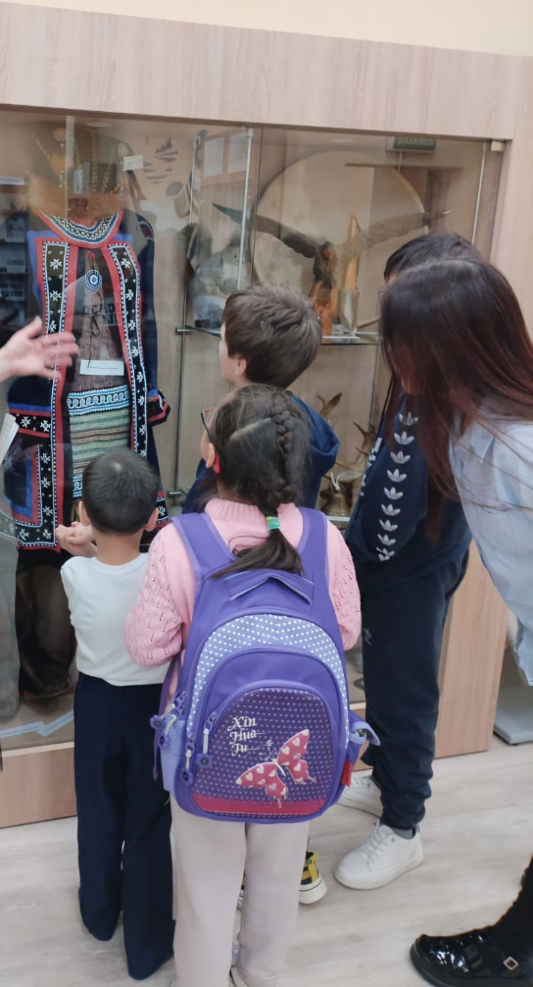
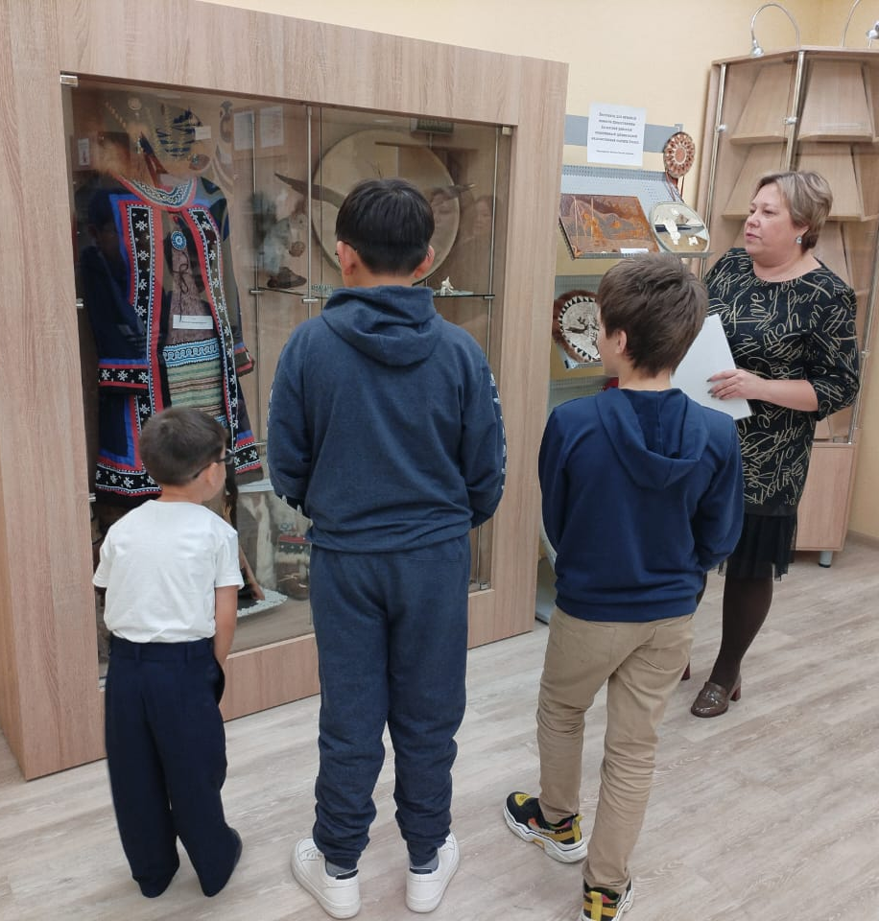
Музейная комната в МБУ ДО «ХЦДТ» существует с января 2024 года
Направление музейной комнаты- краеведение.

Slide 3
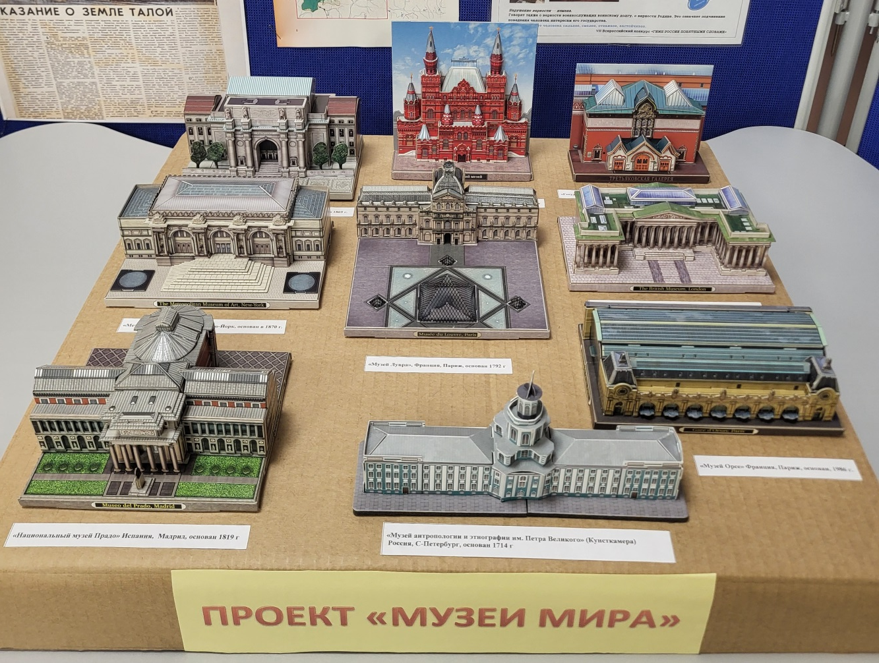

Slide 4
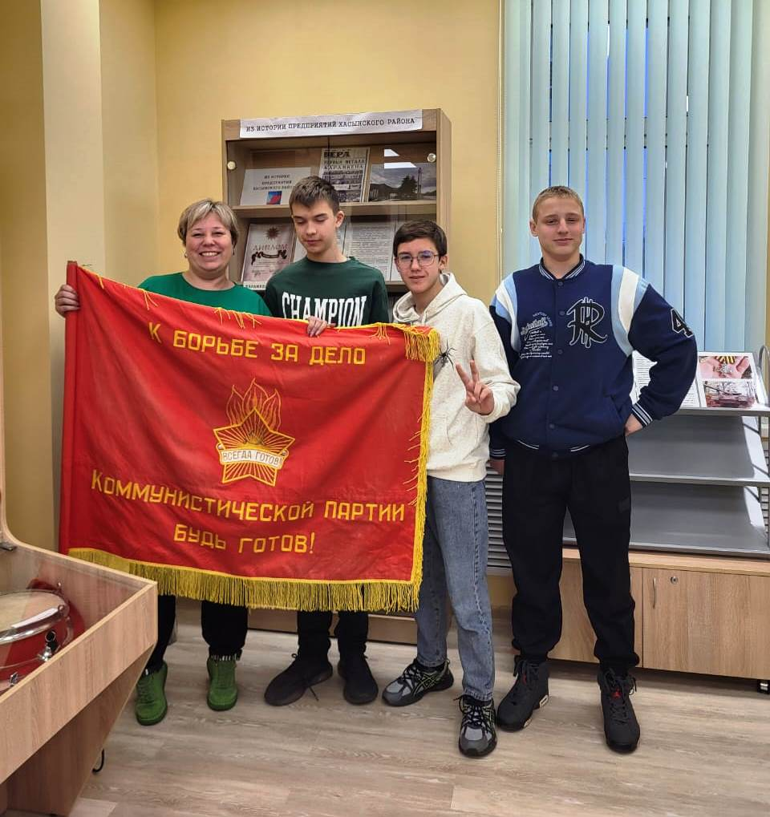
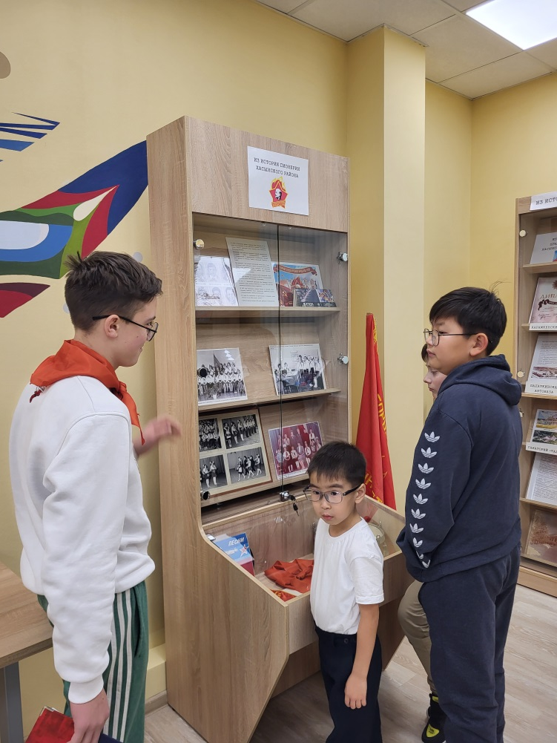
В 1968 в Хасынском районе открылся Дом пионеров, а с июля 1995 года стал называться Центром детского творчества. В нашей музейной комнате есть экспозиция посвященная истории пионерского движения района.

Slide 5
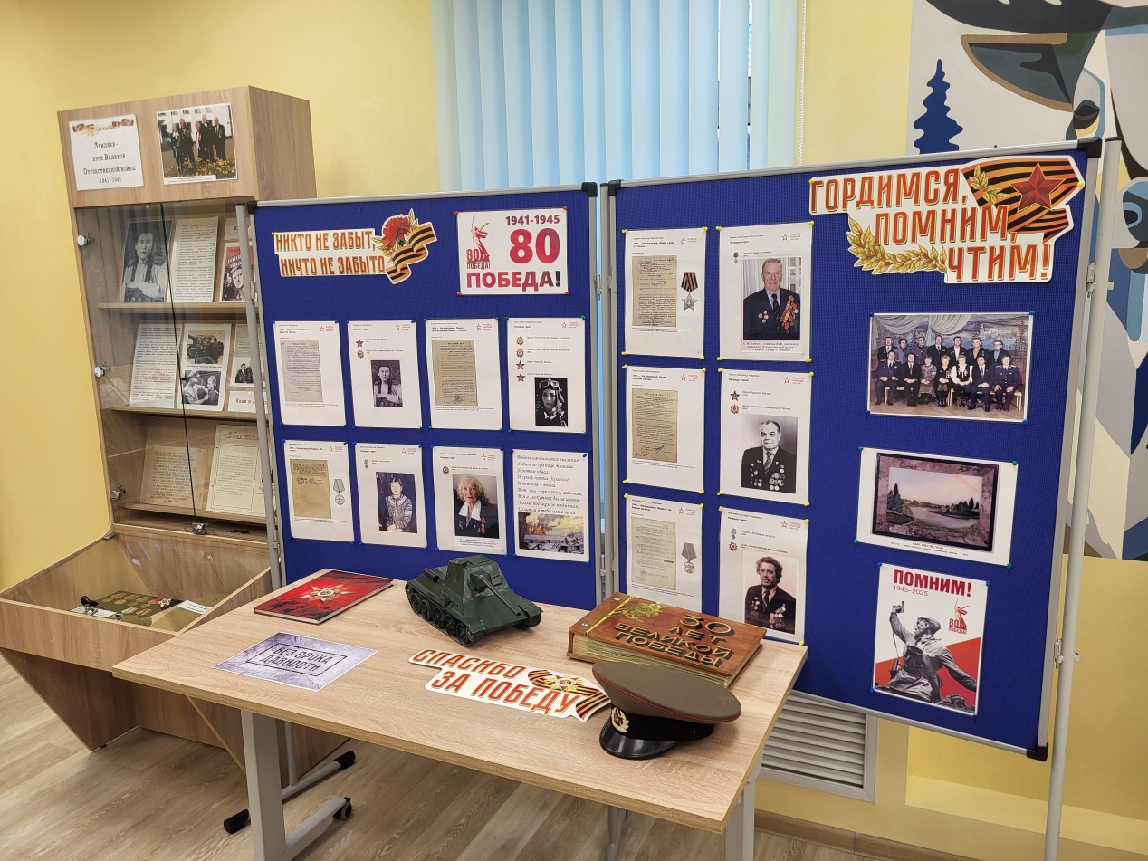

В честь 80-летия Победы
в Великой Отечественной
войне в нашей музейной комнате была подготовлена экспозиция посвященная жителям Хасынского района, участникам ВОВ

Slide 6
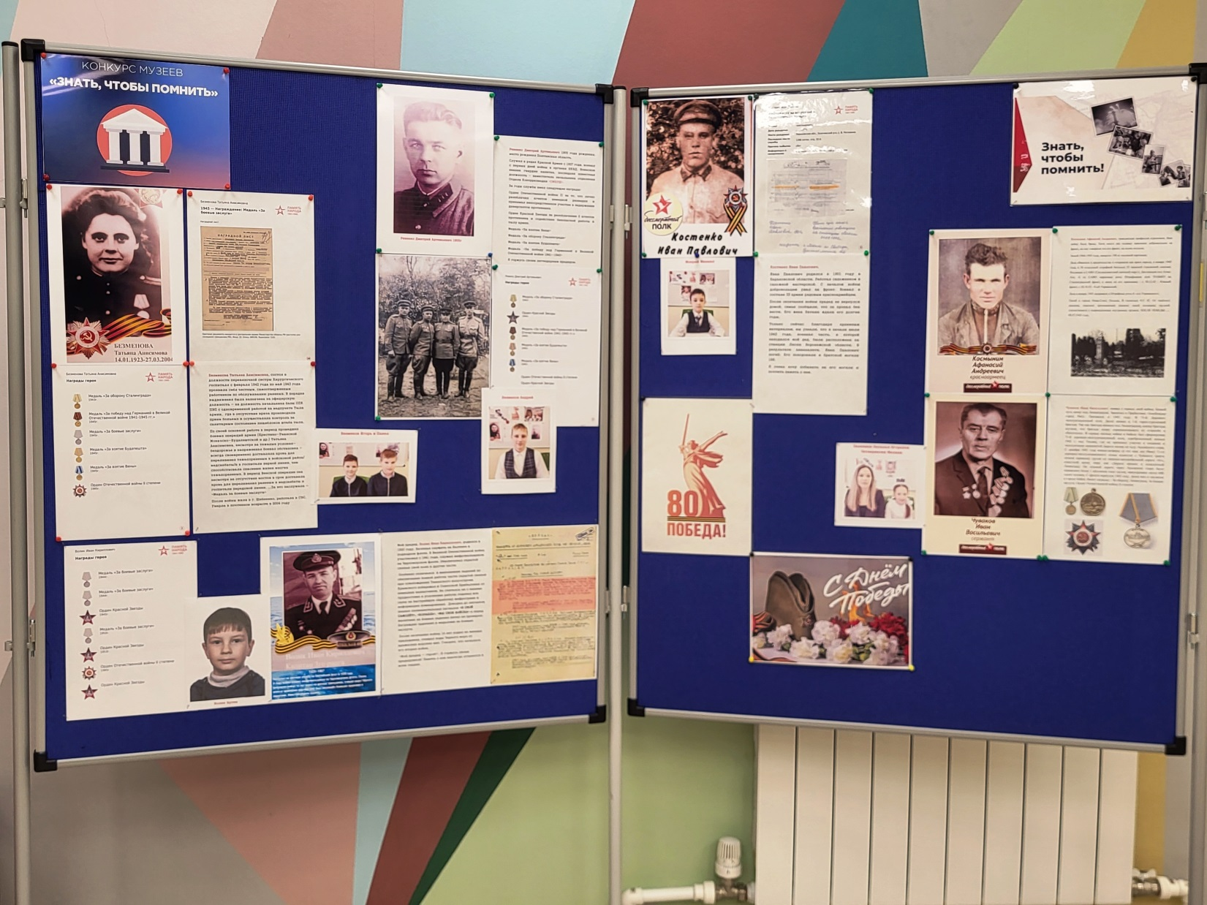
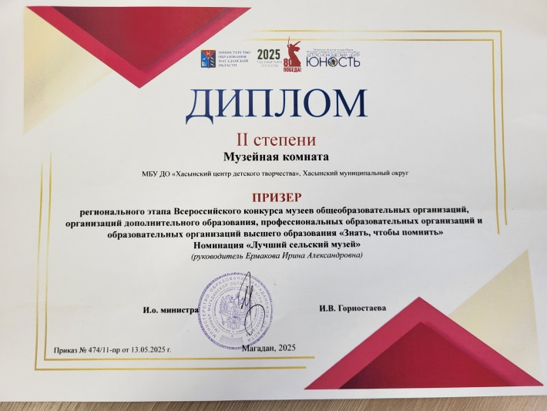
Конкурс музеев
«Знать, чтобы помнить»
Ребята снимали ролики, рассказывая о своих родственниках героях ВОВ

Slide 7
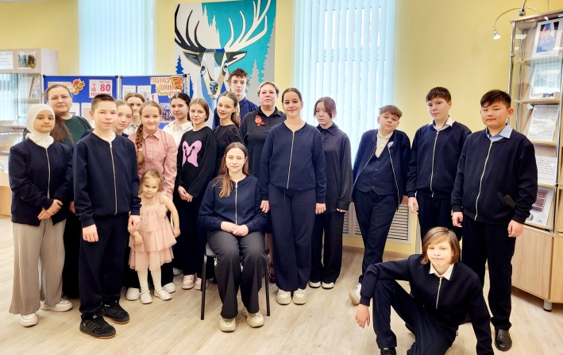
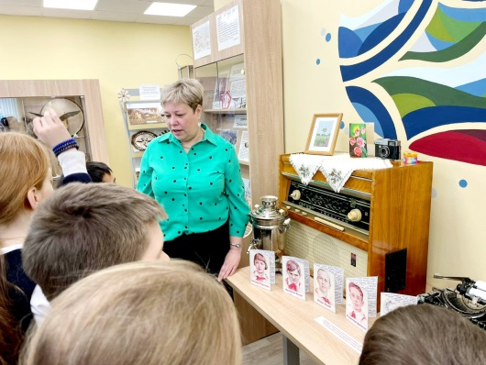
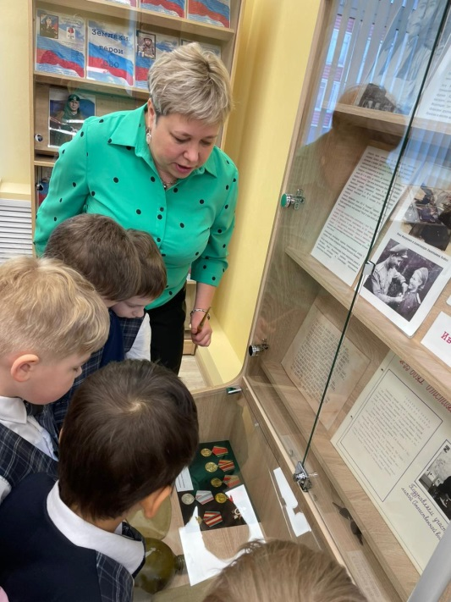
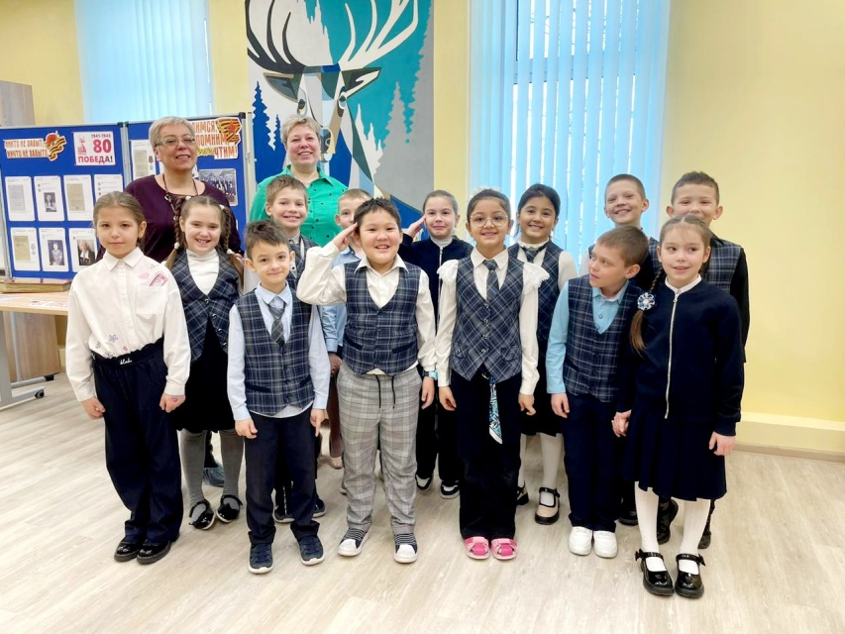
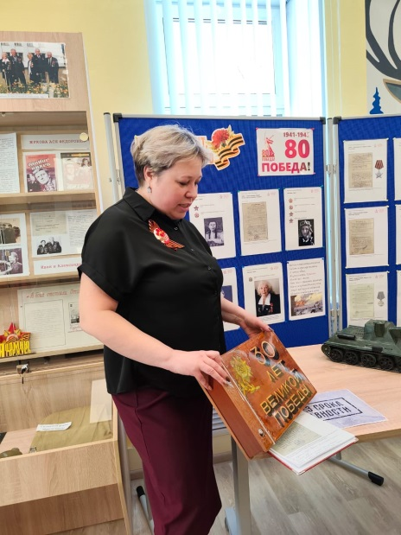
Посещение музейной
комнаты школьниками

Slide 8
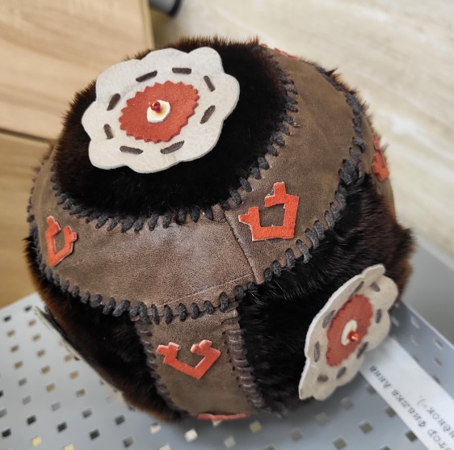
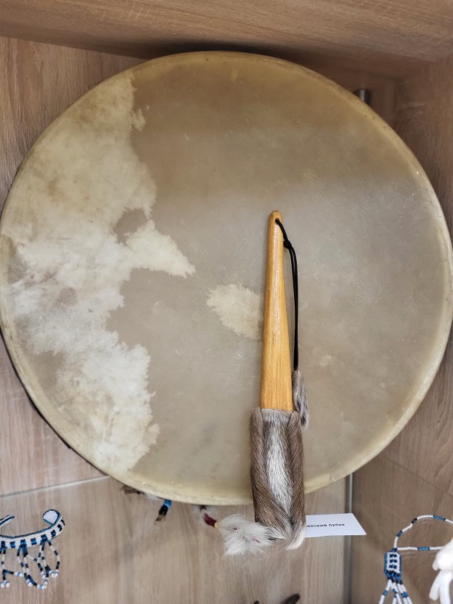
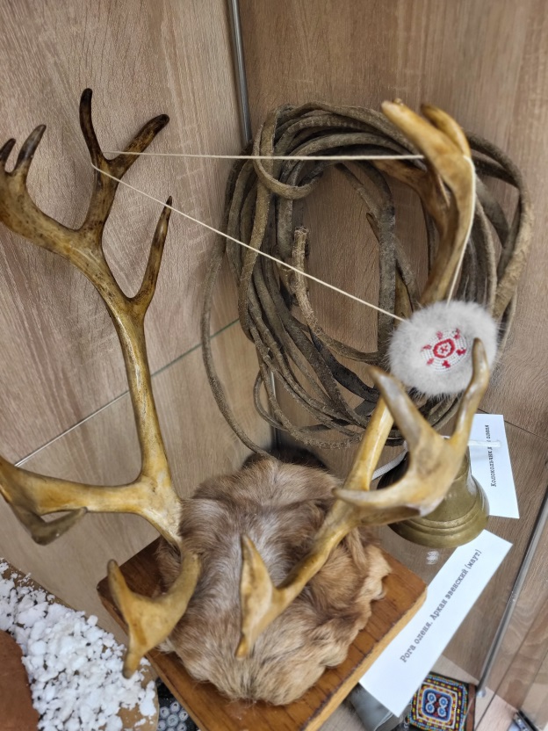
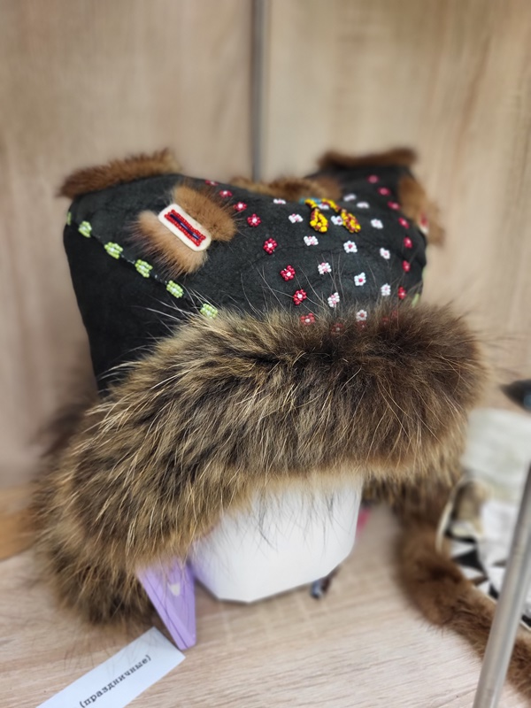
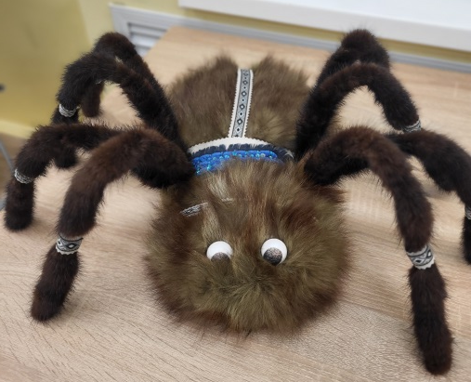
Предметы из экспозиции посвященной коренным народам Севера
Мяч
северных
народов
Корякский бубен
Маут и оленьи рога
Корякский малахай
Паук Атаки

Slide 9
Викторина.
1. Назовите коренных жителей севера проживающих на территории Магаданской области (чукчи, эвены, коряки, юкагиры)
2. Чем занимаются коренные народы севера? (оленеводство, рыболовство, сбор ягод и грибов)
3. Назовите транспортное средство коренных народов севера (олени)
4. Как у народов Севера называется место, где пасутся олени (пастбище)
5. В каких строениях живут северные народы? (в чумах, ярангах)
6. Из чего делают чумы? (жерди, оленьи шкуры, кора)
7. Как называется место, где живут коренные жители? (стойбище)
8. Из какого материала коренные жители шьют одежду? (оленьи шкуры)
9. Чем украшают они одежду? (бисером)
10. Как называются сани которые тащат олени? (нарты)
11. Назовите деревья, которые растут в нашем округе (лиственница, рябина, ольха, черемуха, береза)
12. Какие ягоды растут в нашей местности? (брусника, голубика, жимолость, шикша).
13. Как зовут священного паука у эвенов? (Атаки)

